Slide 1

ELBLĄG
ODPRAWA ROCZNA
15 stycznia 2018

Slide 2
SYTUACJA KADROWA
KMP ELBLĄG
Stan etatowy jednostki – 378
Stan zatrudnienia – 367
(316 mężczyzn i 51 kobiet) w tym:
KMP Elbląg – 317
KP Pasłęk + PP Młynary – 50
11 wakatów

Slide 3
SYTUACJA KADROWA
Pracownicy Policji
1. Korpus Służby Cywilnej:
- liczba osób zatrudnionych – 35
- liczba etatów – 34,5
2. Pracownicy Normatywni:
- liczba osób zatrudnionych – 72
- liczba etatów – 61
Łącznie 107 pracowników.

Slide 4
PRZYJĘCIA DO SŁUŻBY
W 2017 roku do Komendy Miejskiej Policji
w Elblągu:
Przyjęto do służby 11 policjantów
Przeniesiono z innych jednostek Policji – 6 policjantów (KWP Gdańsk, KPP Pruszcz Gdański, KPP Malbork – 2 policjantów, KWP Olsztyn – 2 policjantów)
Przeniesiono do innych jednostek 7 policjantów (CBŚP - 2 policjantów, KWP Gdańsk, KMP Gdańsk, KPP Braniewo, KWP Olsztyn – 2 policjantów)

Slide 5
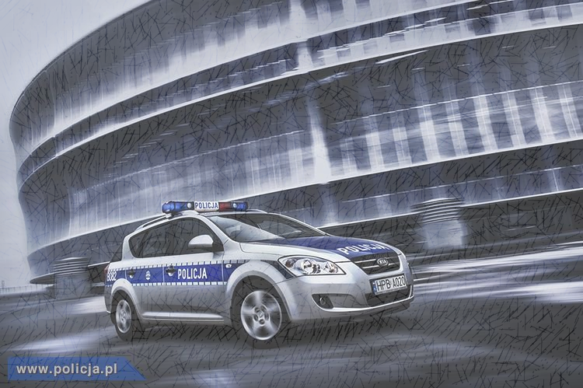
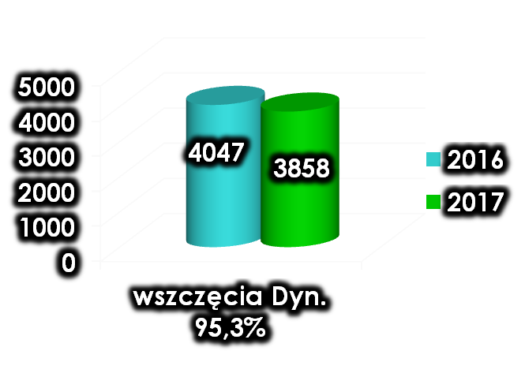
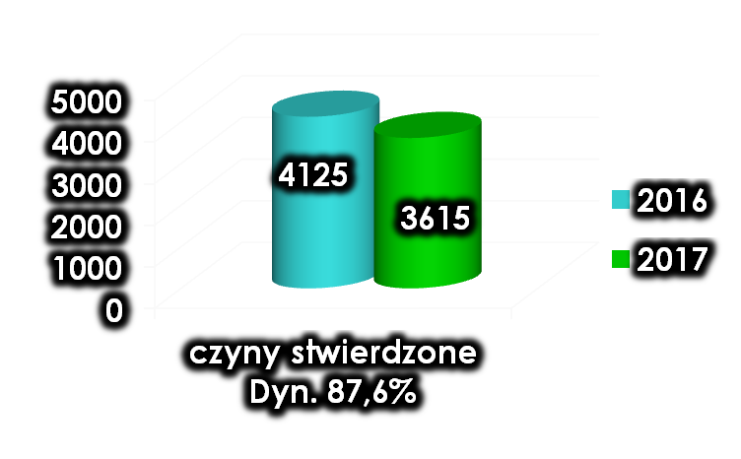
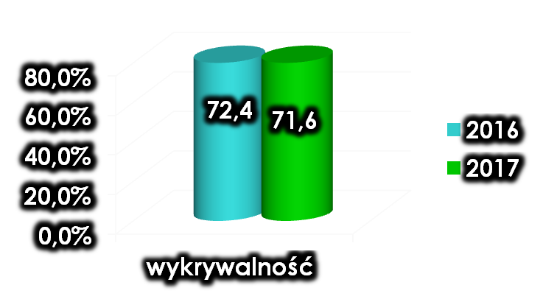
OCENA PRACY SŁUŻBY KRYMINALNEJ
KMP W ELBLĄG ZA 2017 rok
Przestępczość ogólna
Ogółem woj. Dyn.Stw. 91,3 % ; Wyk. 71,8 %
Ogółem woj. Dyn. Wszcz.95,8 %

Slide 6
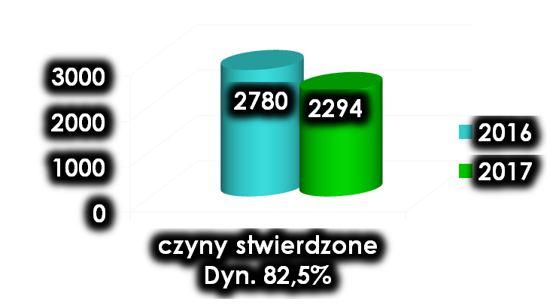
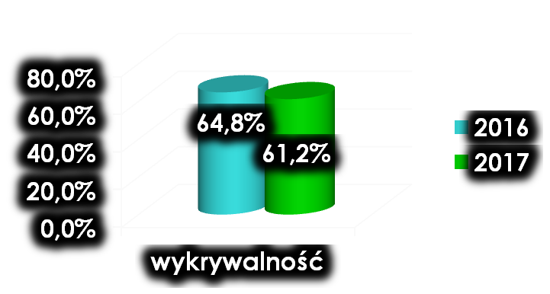
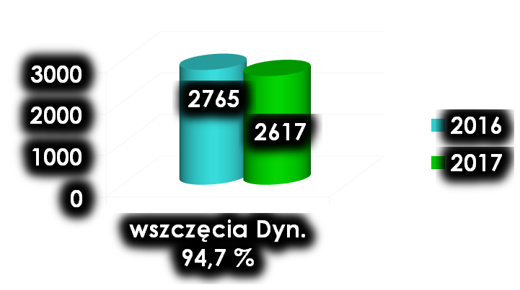
OCENA PRACY SŁUŻBY KRYMINALNEJ
KMP W ELBLĄG ZA 2017 rok
Przestępczość kryminalna
Ogółem woj. Dyn. Stw . 87,7 % ; Wyk. 62,5%
Ogółem woj. Dyn. Wszcz.94,0%

Slide 7
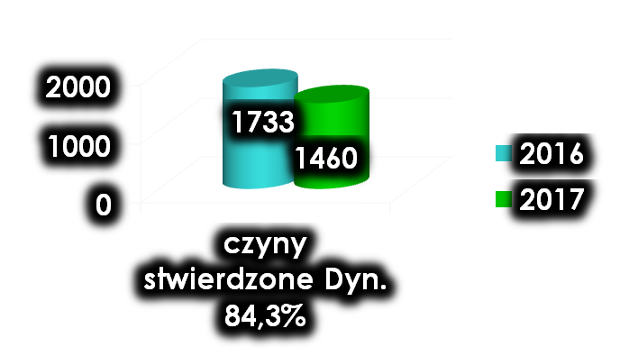
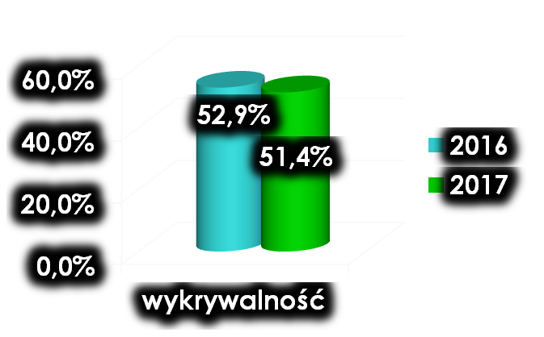
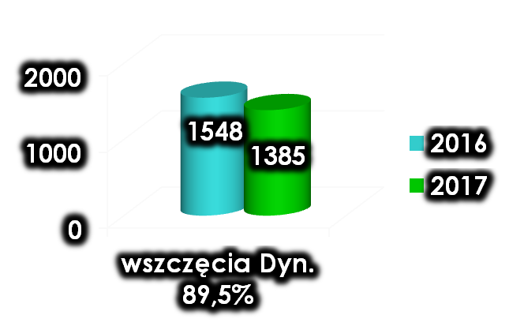
OCENA PRACY SŁUŻBY KRYMINALNEJ
KMP W ELBLĄG ZA 2017 rok
17x7 kategorii
Ogółem woj. Dyn. Stw. 81,3 % ; Wyk. 45,0%
Ogółem woj. Dyn. Wszcz.83,9%

Slide 8
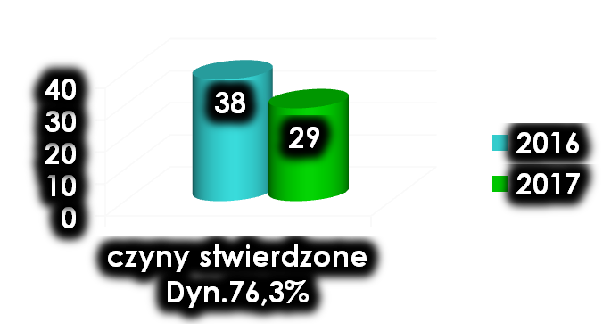
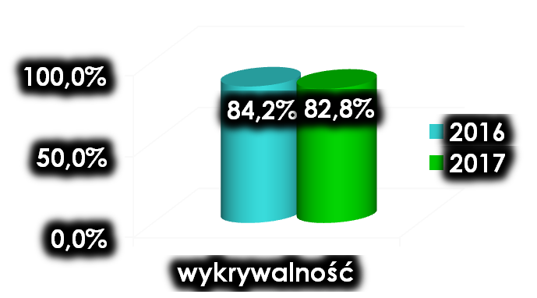
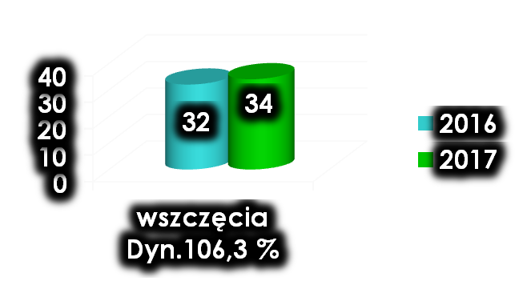
OCENA PRACY SŁUŻBY KRYMINALNEJ
KMP W ELBLĄG ZA 2017 rok
Rozboje, kradzieże i wymuszenia
Ogółem woj. Dyn. Stw. 79,0% ; Wyk. 76,4%
Ogółem woj. Dyn. Wszcz.79,9%

Slide 9

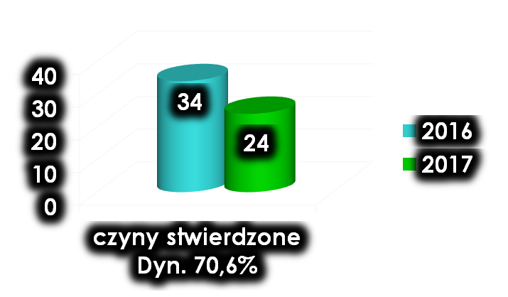
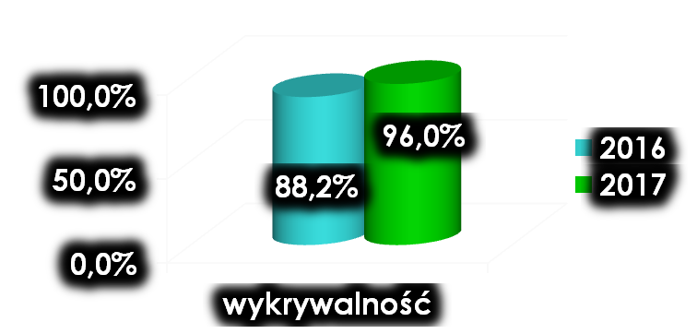
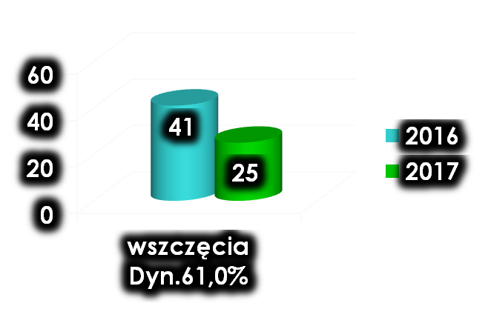
OCENA PRACY SŁUŻBY KRYMINALNEJ
KMP W ELBLĄG ZA 2017 rok
Bójki i pobicia
Ogółem woj. Dyn. Stw. 73,9 ; Wyk. 79,2%
Ogółem woj. Dyn. Wszcz.89,3%
Notes:
9

Slide 10
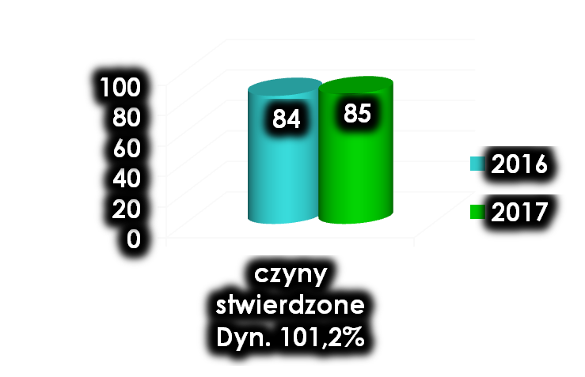
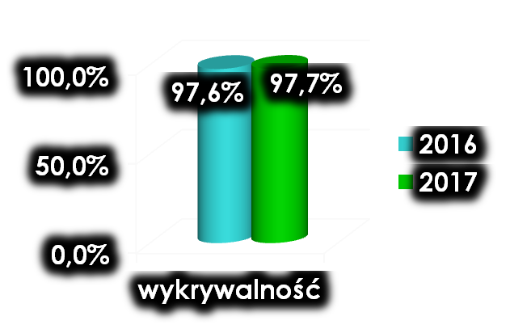
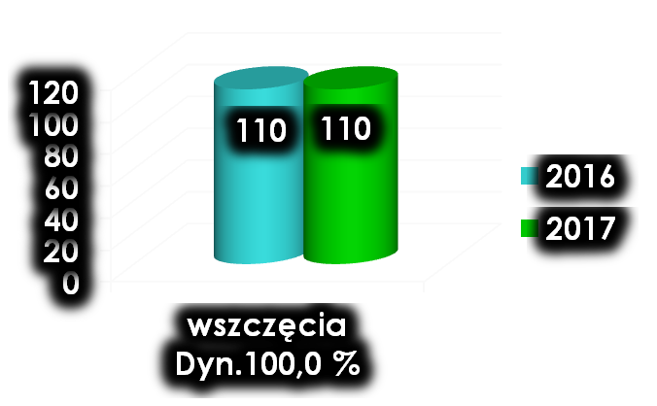
OCENA PRACY SŁUŻBY KRYMINALNEJ
KMP W ELBLĄG ZA 2017 rok
Uszczerbek na zdrowiu
Ogółem woj. Dyn. Stw. 98,6% ; Wyk. 91,5%
Ogółem woj. Dyn. Wszcz.89,8%

Slide 11
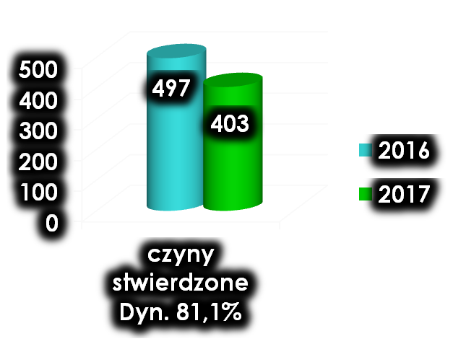
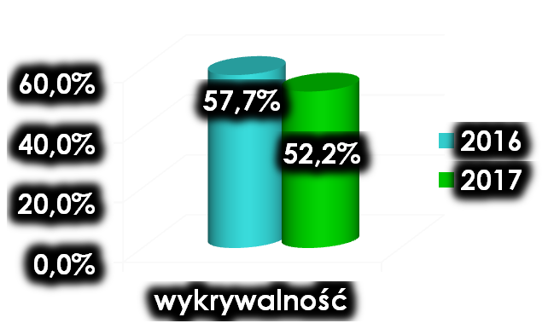
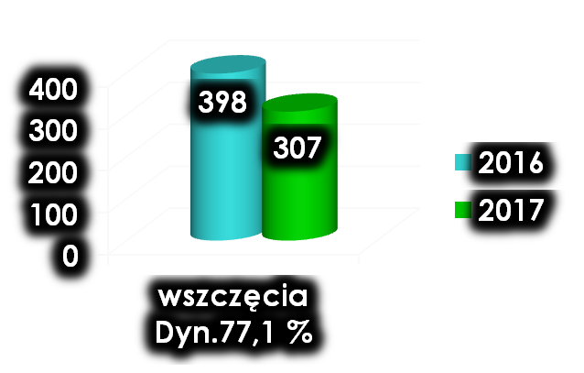
OCENA PRACY SŁUŻBY KRYMINALNEJ
KMP W ELBLĄG ZA 2017 rok
Kradzież z włamaniem
Ogółem woj. Dyn. Stw. 75,9% ; Wyk. 43,4%
Ogółem woj. Dyn. Wszcz.79,1%

Slide 12
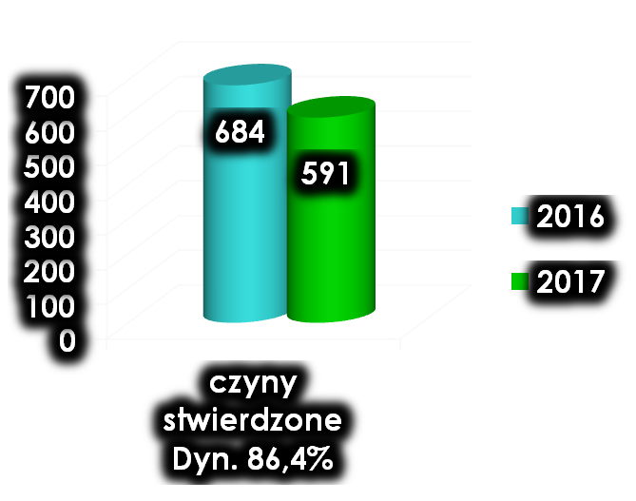
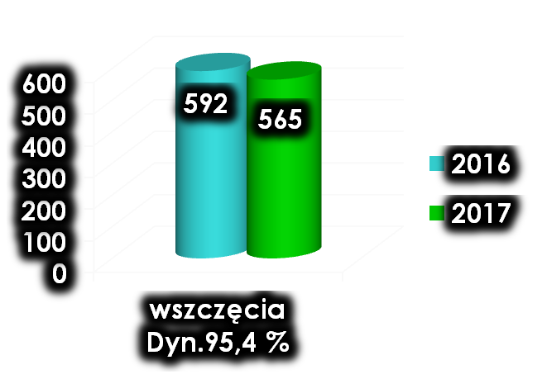
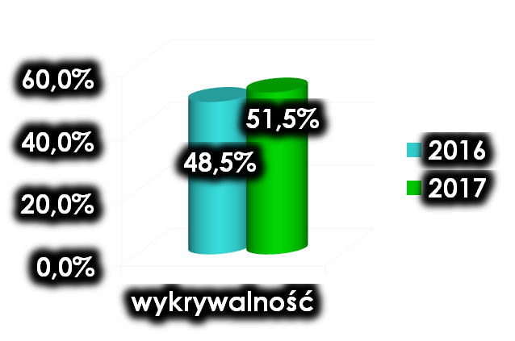
OCENA PRACY SŁUŻBY KRYMINALNEJ
KMP W ELBLĄG ZA 2017 rok
Kradzież cudzej rzeczy
Ogółem woj. Dyn. Stw. 81,5% ; Wyk. 38,7%
Ogółem woj. Dyn. Wszcz.83,3%

Slide 13
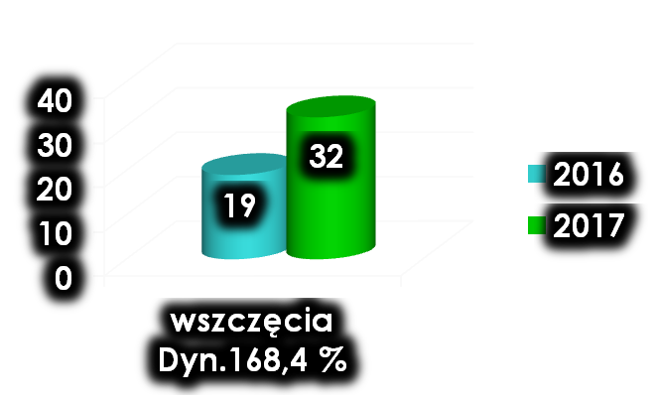
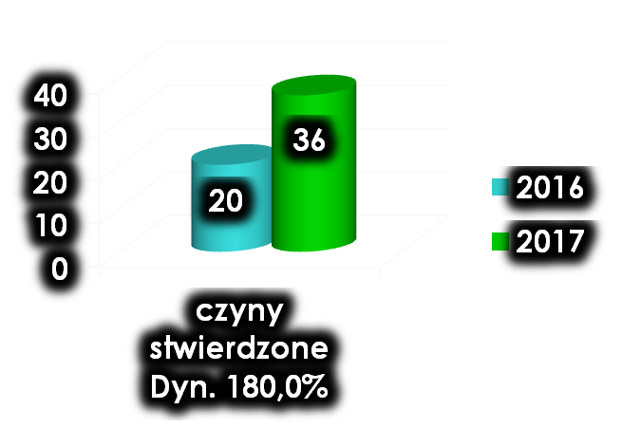
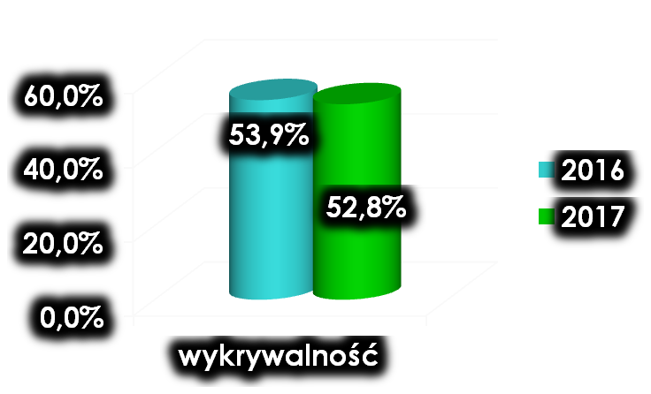
OCENA PRACY SŁUŻBY KRYMINALNEJ
KMP W ELBLĄG ZA 2017 rok
Kradzież samochodu
Ogółem woj. Dyn. Stw. 93,7% ; Wyk. 30,1%
Ogółem woj. Dyn. Wszcz. 106,9%

Slide 14
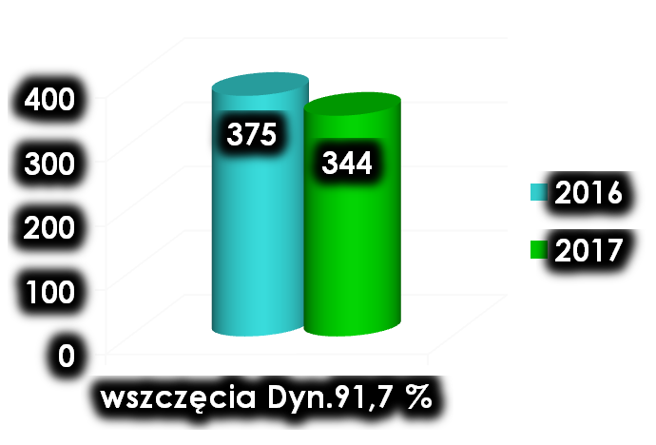
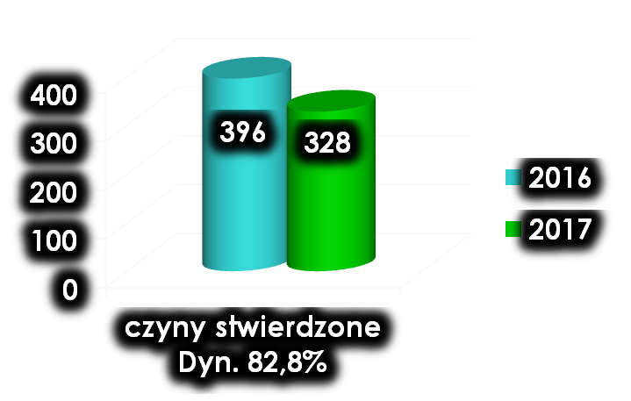
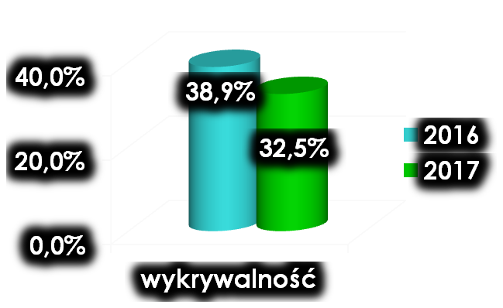
OCENA PRACY SŁUŻBY KRYMINALNEJ
KMP W ELBLĄG ZA 2017 rok
Uszkodzenie rzeczy
Ogółem woj. Dyn. Stw. 87,3% ; Wyk. 34,0%
Ogółem woj. Dyn. Wszcz. 90,6%

Slide 15
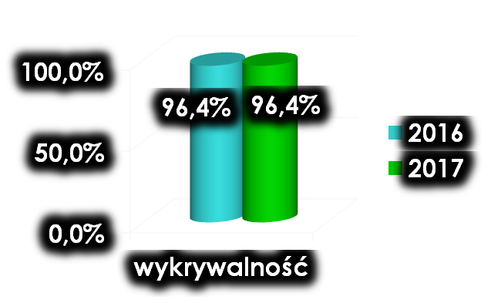
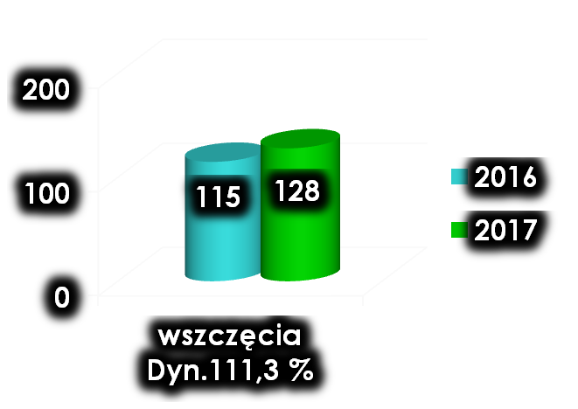
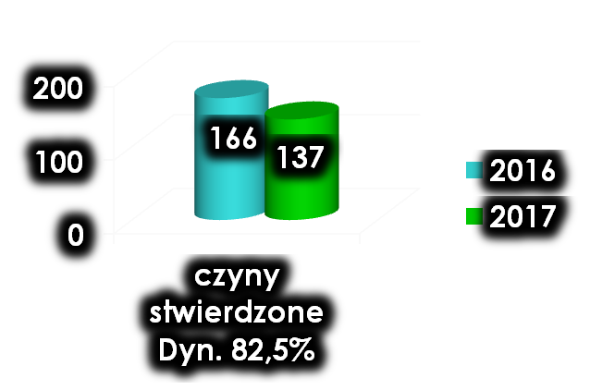
OCENA PRACY SŁUŻBY KRYMINALNEJ
KMP W ELBLĄG ZA 2017 rok
Przestępczość narkotykowa
Ogółem woj. Dyn. Stw. 99,2% ; Wyk. 92,3%
Ogółem woj. Dyn. Wszcz. 111,3%

Slide 16
OCENA PRACY SŁUŻBY KRYMINALNEJ
KMP W ELBLĄG ZA 2017 rok
Przestępczość narkotykowa
Funkcjonariusze Komendy Miejskiej Policji w Elblągu
w 2017 roku zabezpieczyli łącznie:
AMFETAMINA – 8085,7 Gram
MARIHUANA – 1045 roślin (22990 Gram)+17377,2 Gram
ECSTASY – 69 Tabletek
HASZYSZ - 0,1 Grama
KOKAINA - 0,5 Grama
OPIUM - 3,4 Grama

Slide 17
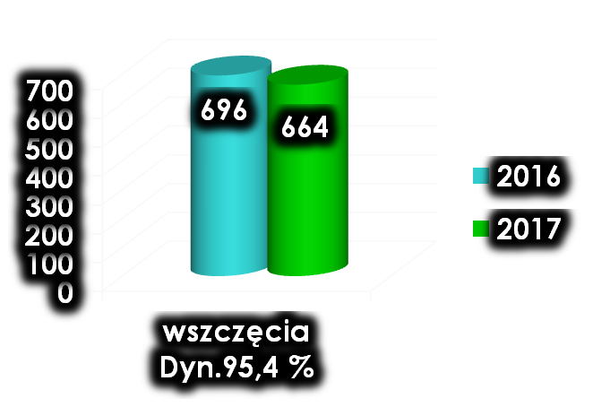
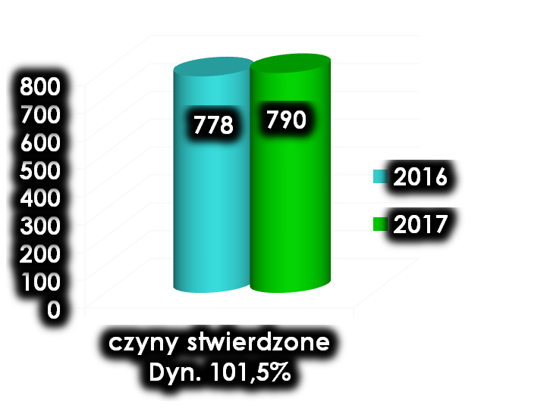
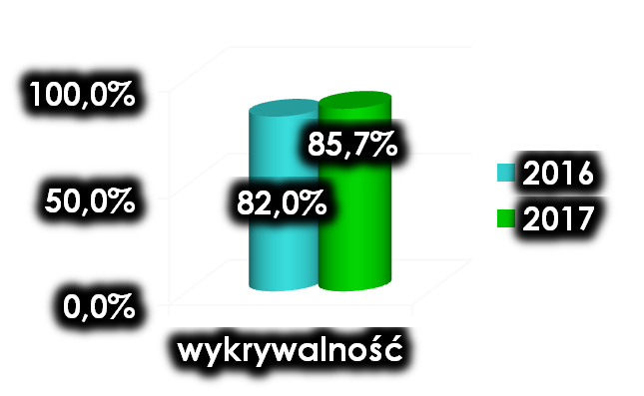
OCENA PRACY SŁUŻBY KRYMINALNEJ
KMP W ELBLĄG ZA 2017 rok
Przestępczość gospodarcza
Ogółem woj. Dyn. Stw. 100,6% ; Wyk. 82,0%
Ogółem woj. Dyn. Wszcz. 100,2%

Slide 18
Zespół ds. Zwalczania Przestępczości Pseudokibiców
W 2017 roku Zespół monitorujący zabezpieczał 38 meczy w tym 20 wyjazdowych ;
Nie dopuścił do dwóch konfrontacji siłowych pseudokibiców.

Slide 19
LICZBA SŁUŻB PATROLOWYCH
I OBCHODOWYCH
2017 2016 WYKONANO SŁUŻB: 22751 22415
w tym
  patroli zmotoryzowanych 14959 14353
  patroli pieszych 1436 1774
  patroli rowerowych 102 132
  patroli z psami służb. 522 693
  patroli na wodzie 86 102
  służb obchodowych 5980 5944
  SŁUŻB PONADNORMATYWNYCH 188 110

Slide 20
LICZBA BEZWZGLĘDNA POLICJANTÓW SKIEROWANYCH DO SŁUZBY
PATROLOWEJ I OBCHODOWEJ
Próg satysfakcji do osiągnięcia
22748 służb
wykonano 22395 służb
/22045 w roku 2016`

Slide 21
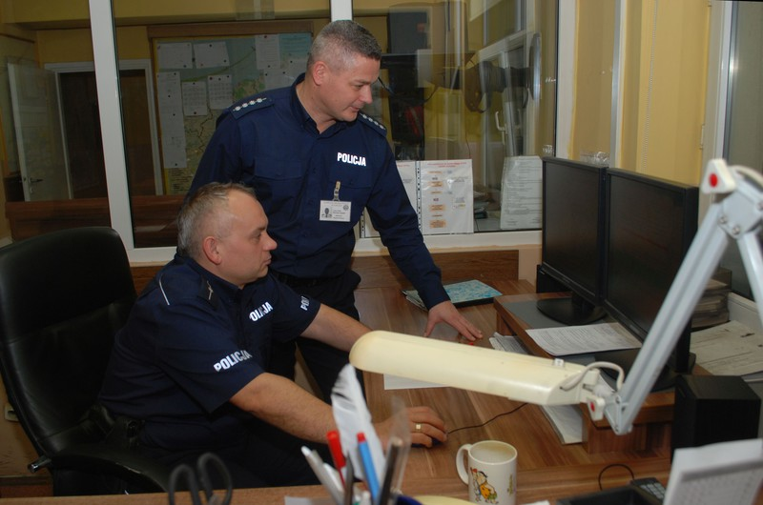
INTERWENCJE POLICJI
2017 2016
Ogółem interwencji 14643 15006
w tym:
- w miejscach publicznych 6288 6780
- domowych 2862 2557
- pozostałych 5493 5669
W 2017 r. dyżurni Komendy Miejskiej Policji w Elblągu oraz Komisariatu Policji w Pasłęku przyjęli
34002 zgłoszenia

Slide 22

CZAS REAKCJI NA ZDARZENIE PILNE - MIERNIK
OSIĄGNIĘTO NAŁOŻONY LIMIT :
7’44” 10’55”
DODATKOWY MIERNIK ZAKREŚLONY PRZEZ KWP
( CZAS REAKCJI NA ZDARZENIE ZWYKŁE)
OSIĄGNIĘTO NAŁOŻONY LIMIT :
12’47” 11’40”

Slide 23
WYNIKI PREWENCYJNE WYKROCZENIA
2017 2016
Ujawniono wykroczeń 37108 38224
Nałożono Mandatów Karnych 26035 25904
Sporządzono wniosków o ukaranie 1672 581
Pouczono 9401 11739

Slide 24
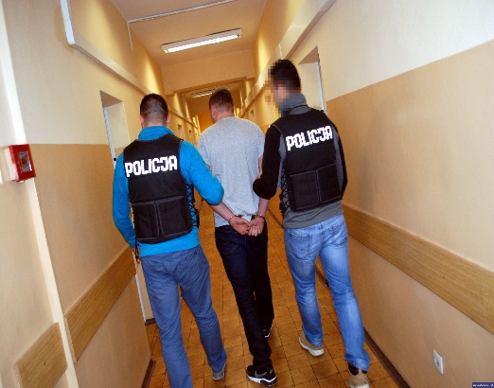
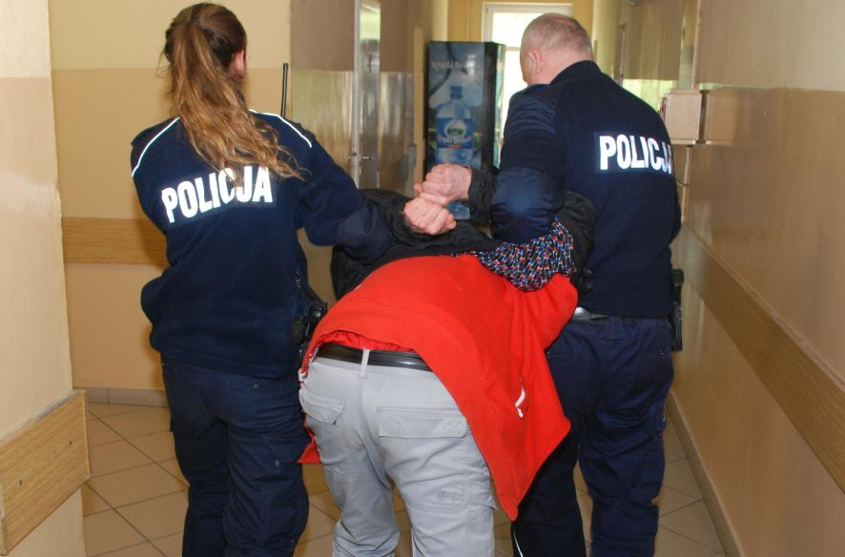
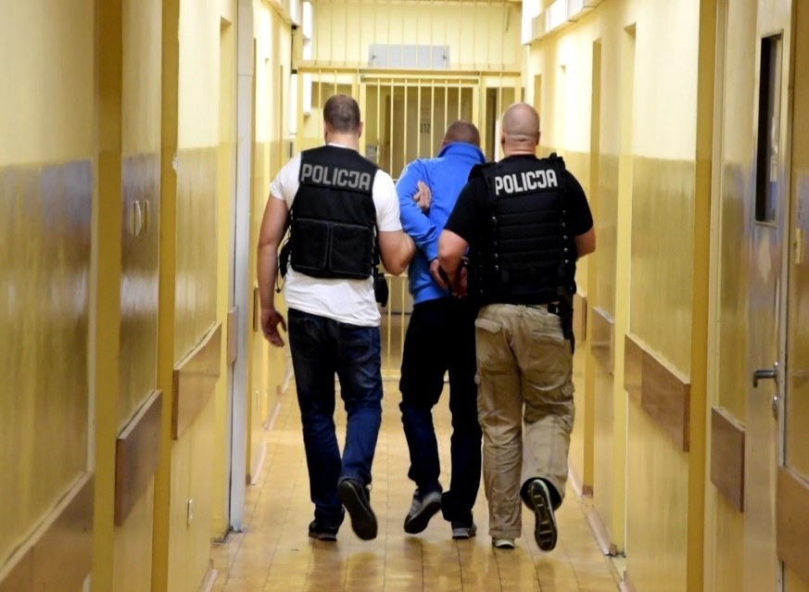
OSOBY ZATRZYMANE
ZATRZYMANO:
522 OSOBY POSZUKIWANE
51 SPRAWCÓW NA GORĄCYM UCZYNKU
2836 OSÓB W CELU WYTRZEŹNIEWNIA

Slide 25


KRAJOWA MAPA ZAGROŻEŃ BEZPIECZEŃSTWA - DZIAŁANIA
NA TERENIE DZIAŁANIA KOMENDY MIEJSKIEJ POLICJI W ELBLĄGU NA RZECZ PROMOCJI KMZB
na stronie internetowej jednostki umieszczono baner z logo Krajowej Mapy Zagrożeń, instrukcję obsługi oraz informację jak korzystać z KMZB,
temat KMZB omawiany był na posiedzeniach Rady Miejskiej, Rady Starostwa Powiatowego, posiedzeniach rad gmin oraz na spotkaniach organizowanych przez Sołtysów, spotkaniach z działkowcami, uczestnikami Uniwersytetu III Wieku, członkami spółdzielni mieszkaniowych,
włączono temat KMZB do zajęć realizowanych przez funkcjonariuszy w Państwowej Wyższej Szkole Zawodowej w Elblągu, w szkołach, w których funkcjonują „klasy mundurowe”.
funkcjonariusze na bieżąco weryfikują zgłoszenia do KMZB oraz promują idee KMZB.
25

Slide 26
KRAJOWA MAPA ZAGROŻEŃ BEZPIECZEŃSTWA
OD MOMENTU URUCHONMIENIA KMZB DO KOŃCA 2017 ROKU W KMP W ELBLĄGU ODNOTOWANO 2369 ZAGROŻEŃ:
POTWIERDZONYCH POTWIERDZONYCH/WYELIMINOWANYCH - 1004
NIEPOTWIERDZONYCH - 1315
POTWIERDZALNOŚĆ OD MOMENTU URUCHOMIENIA – 42,38%
26

Slide 27
KRAJOWA MAPA ZAGROŻEŃ BEZPIECZEŃSTWA
NAJCZĘŚCIEJ NANOSZONE ZAGROŻENIA
Nieprawidłowe parkowanie - 711
Spożywanie alkoholu w miejscach niedozwolonych - 515
Przekraczanie dozwolonej prędkości - 318
Niewłaściwa infrastruktura drogowa - 196
Dzikie wysypiska śmieci - 95
Akty wandalizmu - 93
Zła organizacja ruchu drogowego - 83
Grupowanie się małoletnich - 69
27

Slide 28
PRZEMOC DOMOWA
28
28
PROCEDURA „NIEBIESKIE KARTY” w 2017 r.
PRZYPADKÓW PRZEMOCY DOMOWEJ 704
LICZBA POKRZYWDZONYCH 1074
LICZBA SPRAWCÓW 704
SPRAWCY PO ALKOHOLU 313
WSZCZĘTO POSTĘPOWAŃ Z ART. 207 KK. 159
- tymczasowo aresztowani 14
- inne środki (dozory) 21
W prowadzeniu 707 Niebieskich Kart

Slide 29
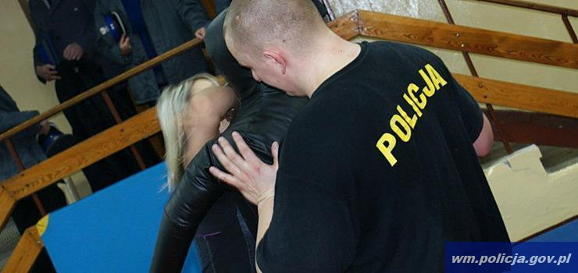
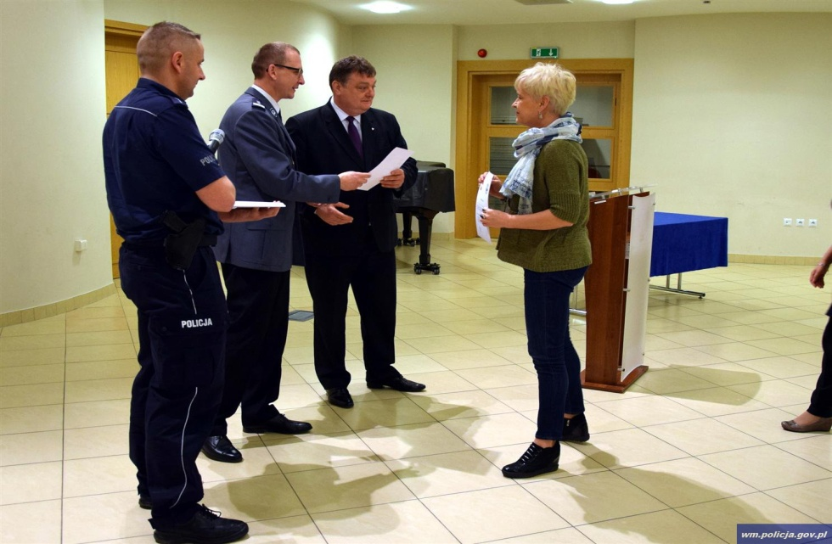
Kurs Samoobrony dla Pracowników oświaty
„W każdej z nas jest siła - razem bezpieczniej”
W Elblągu na Hali Sportowo Widowiskowej
przy ul. Grunwaldzkiej odbywały się zajęcia z samoobrony dla kobiet.
W czasie zajęć odbyły się spotkania z Instruktorem Judo oraz
z policyjnym Instruktorem Taktyki i Techniki Interwencji, którzy przedstawili podstawowe elementy i techniki samoobrony. Łącznie w ramach warsztatów „W każdej z nas jest siła - razem bezpieczniej” odbyły się 24 spotkania w których łącznie uczestniczyło 56 pań z elbląskich instytucji.

Slide 30
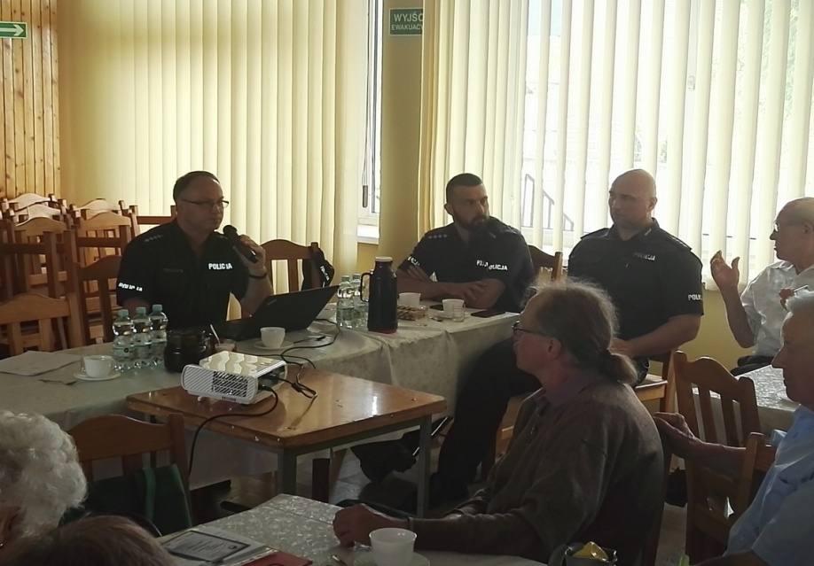
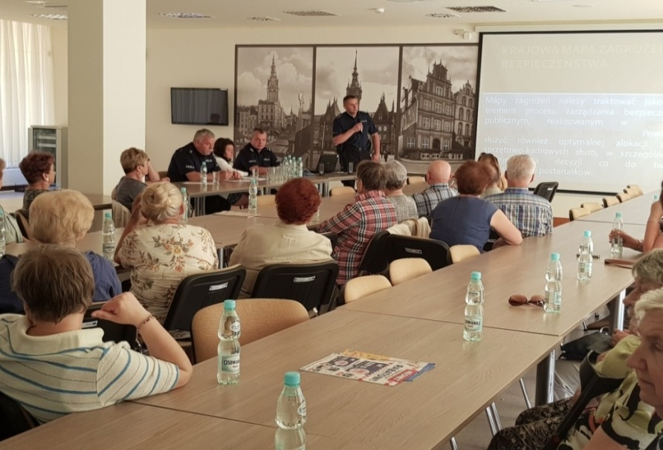
DEBATY SPOŁECZNE
W 2017 funkcjonariusze Wydziału zorganizowali 5 debat społecznych pod hasłem
„Porozmawiajmy o bezpieczeństwie - możesz mieć na nie wpływ”. Debaty odbyły się w SM „Sielanka”, „Zakrzewo”, świetlicy środowiskowej w Jegłowniku, Młodzieżowym Domu Kultury
w Młynarach i Zespole Szkół w Pasłęku.
30

Slide 31
Zdarzenia drogowe na terenie działania KMP w Elblągu
Rejon działania |  | WYPADKI |  |  | ZABICI |  |  | RANNI |  |  | KOLIZJE
 |  | 2017 | 2016 | 2015 | 2017 | 2016 | 2015 | 2017 | 2016 | 2015 | 2017 | 2016 | 2015
KMP Elbląg |  | 158 | 187 | 189 | 15 | 18 | 8 | 194 | 239 | 237 | 2217 | 1961 | 1750
W tym | Miasto Elbląg | 96 | 100 | 119 | 8 | 1 | 4 | 104 | 114 | 142 | 1521 | 1362 | 1221
 | Powiat ziemski | 62 | 87 | 70 | 7 | 17 | 4 | 90 | 125 | 95 | 696 | 599 | 529
31

Slide 32
Ofiary śmiertelne wypadków
2006 – 2017
32
Notes:
32

Slide 33
Kierujący w stanie nietrzeźwości i po użyciu alkoholu
 | 2014 | 2015 | 2016 | 2017
Kierujący poddani badaniu na zawartość alkoholu / in. środka | 59013 | 56628 | 53447 | 62032
33
33
Notes:
33

Slide 34
Informacja dot. wykroczeń w ruchu drogowym
Przekroczenie prędkości powyżej 50 km/h w obszarze zabudowanym (zatrzymane prawa jazdy) | 114
Ujawnieniu faktu kierowania pojazdem w 3-miesięcznym okresie, na jaki zatrzymano prawo jazdy na podstawie art. 135 ust. 1 pkt 1a lit. A lub b Prd | 10
Ujawnieniu faktu przewożenia osób w liczbie przekraczającej dopuszczalną (zatrzymane prawa jazdy) | 0
Ujawnienie czynu z art. 94 § 1 kw | 252
Ujawnienie czynu z art. 180a kk | 67
Liczba spraw o wykroczenie z art. 94§1 kw, w których odstąpiono od nałożenia mkk i skierowano wniosek o ukaranie do sądu oraz orzeczenie środka karnego w postaci zakazu prowadzenia pojazdów | 62
34

Slide 35
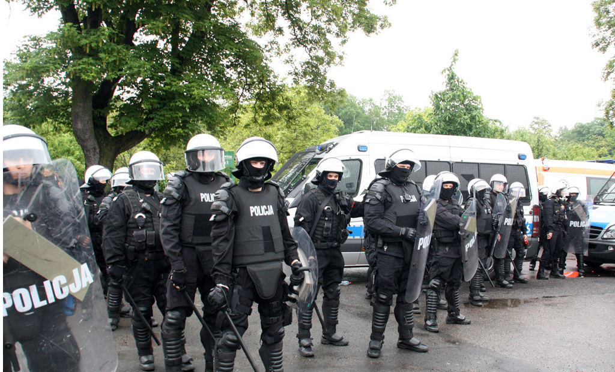
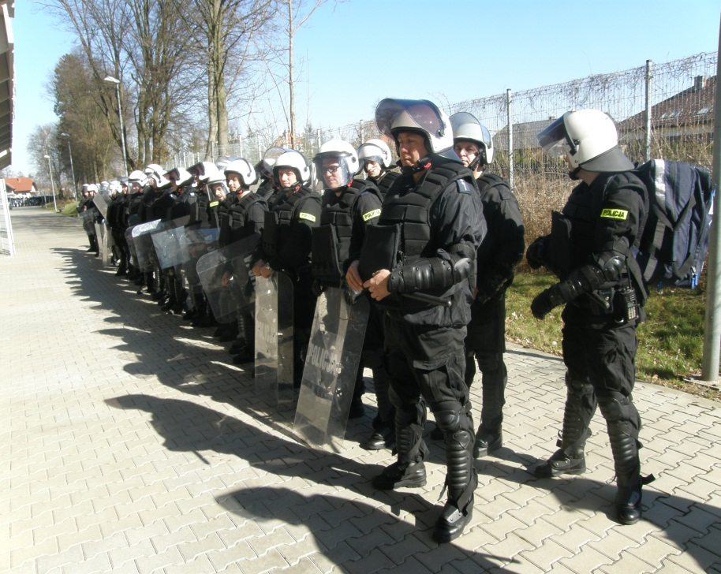
ZABEZPIECZENIA
IMPREZ MASOWYCH
W 2017 roku zabezpieczono 55 imprez masowych
w tym:
18 meczów piłki nożnej
24 imprezy sportowe
13 imprez kulturalno-rozrywkowych
Imprezy zabezpieczało łącznie
997 policjantów KMP Elbląg

Slide 36
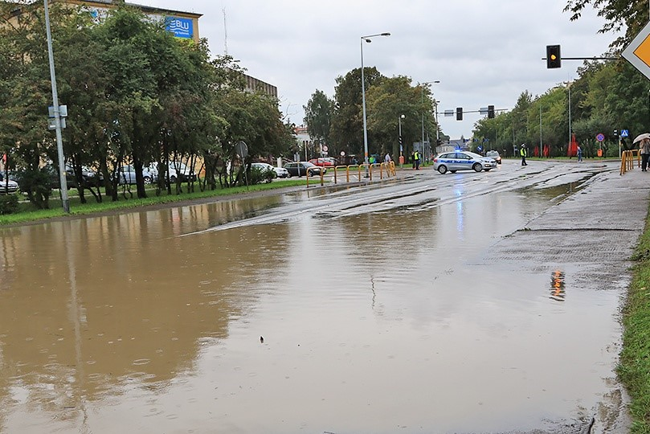
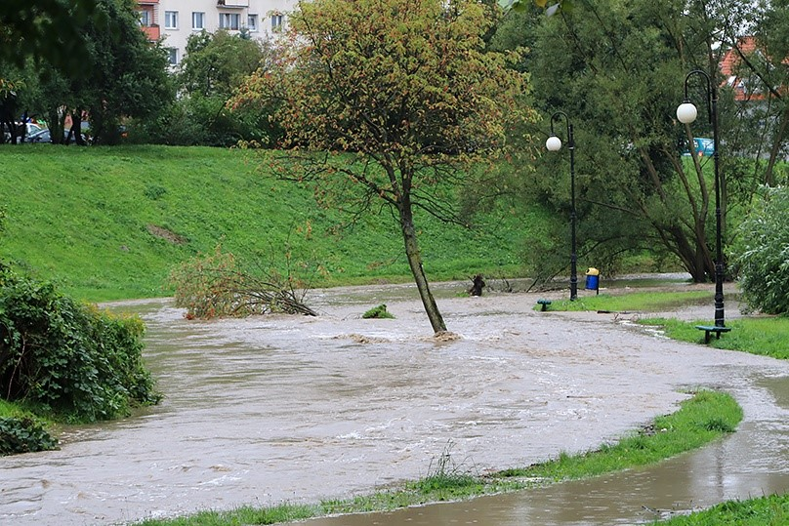
SYTUACJE KRYZYSOWE
W dniach 18 - 20 września 2017 intensywne opady deszczu spowodowały, że w wielu miejscach Elbląga i powiatu elbląskiego doszło do podtopień (powódź typu górskiego)

Slide 37
SYTUACJE KRYZYSOWE
Siły i środki użyte do działań w związku z wprowadzeniem stanu przeciwpowodziowego w dniu 18 września 2017 na terenie miasta i powiatu elbląskiego
83 policjantów KMP Elbląg / 33 pojazdy
29 policjantów OPP (13 adaptacja) / 4 pojazdy
26 policjantów KP Pasłęk / 12 pojazdów
Łącznie:
109 policjantów KMP Elbląg / 45 pojazdów

Slide 38
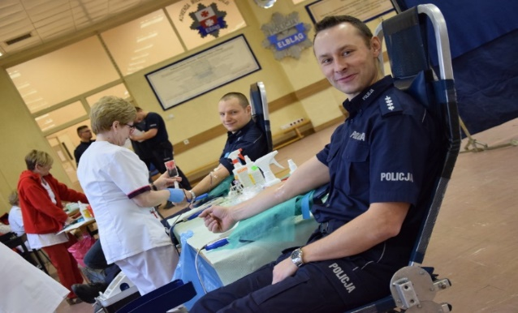


KLUB HONOROWYCH DAWCÓW KRWI
REAKTYWOWANY Z INACJATYWY KOMENDANTA MIEJSKEGO POLICJI W ELBLĄGU KLUB HDK LICZĄCY 22 CZŁONKÓW W 2017 ROKU ZORGANIZOWAŁ
6 AKCJI ZBIÓRKI KRWI
W TRAKCIE KTÓRYCH ZEBRANO – 36 LITRÓW

Slide 39

WYNIKI ANKIETY
”Ocena pracy policjantów KMP w Elblągu w opinii społecznej” za 2017 rok
39
  Miasto Elbląg zostało uznane za bezpieczne i spokojne przez 78% ankietowanych.
  Bezpiecznie w miejscu zamieszkania czuje się 79%.
  Mieszkańcy najbardziej obawiają się: łamania przepisów ruchu drogowego 28%, osób spożywających alkohol w miejscach publicznych 24%, aktów wandalizmu i zakłóceń ciszy nocnej 16%,
  Pozytywnie pracę Policji ocenia 84%

Slide 40
WSPARCIE FINANSOWE OD SAMORZĄDÓW
Fundusz Wsparcia Policji w roku 2017
1 - Gmina – Miasto Elbląg
- 45 000, - zł (zakup dwóch pojazdów w wersji OK),
- 10 000, - zł (zakup materiałów, sprzętu i usług),
- 35 000, - zł (służby ponadnormatywne),
- 5 000, - zł (program „Bezpieczny Elbląg”)
- 22 000, - zł (kampanie „Bezpieczny Senior”, „Profilaktyka - uzależnienie wśród dzieci i młodzieży”, konsultacje dla osób dotkniętych przemocą w rodzinie)
Razem : 117 000,- zł

Slide 41
WSPARCIE FINANSOWE OD SAMORZĄDÓW
2 - Zarząd Powiatu Elbląskiego - 23 000, - zł
(zakup pojazdów służbowych)
3 - Gmina Pasłęk - 15 000, - zł
(zakup pojazdu służbowego)
4 – Gmina Godkowo - 12 000, - zł
( zakup pojazdu służbowego, towarów i usług)
5 – Miasto i Gmina Młynary - 15 000, - zł
(zakup pojazdu służbowego, towarów i usług)

Slide 42
WSPARCIE FINANSOWE OD SAMORZĄDÓW
6 - Miasto i Gmina Tolkmicko - 7 000, - zł
(zakup pojazdu służbowego)
7 - Gmina Milejewo - 7 000, - zł
(zakup pojazdu służbowego)
8 - Gmina Elbląg - 3 000, - zł
(zakup pojazdu służbowego)
9 - Gmina Gronowo Elbląskie - 3 000, - zł
(zakup sprzętu informatycznego oraz niszczarki).

Slide 43
WSPARCIE FINANSOWE OD SAMORZĄDÓW
10 – Gmina Markusy - 1 500, - zł
(zakup sprzętu informatycznego)
11 – Gmina Rychliki - 3 000,- zł
(zakup towarów i usług)
12 – Nadleśnictwo Elbląg - 8 000,- zł
(zakup psa służbowego z wyposażeniem)
RAZEM : 214 500,- zł

